Slide 1

第三章 函数的概念与性质
3.3 幂函数
高中数学/人教A版/必修一

Slide 2
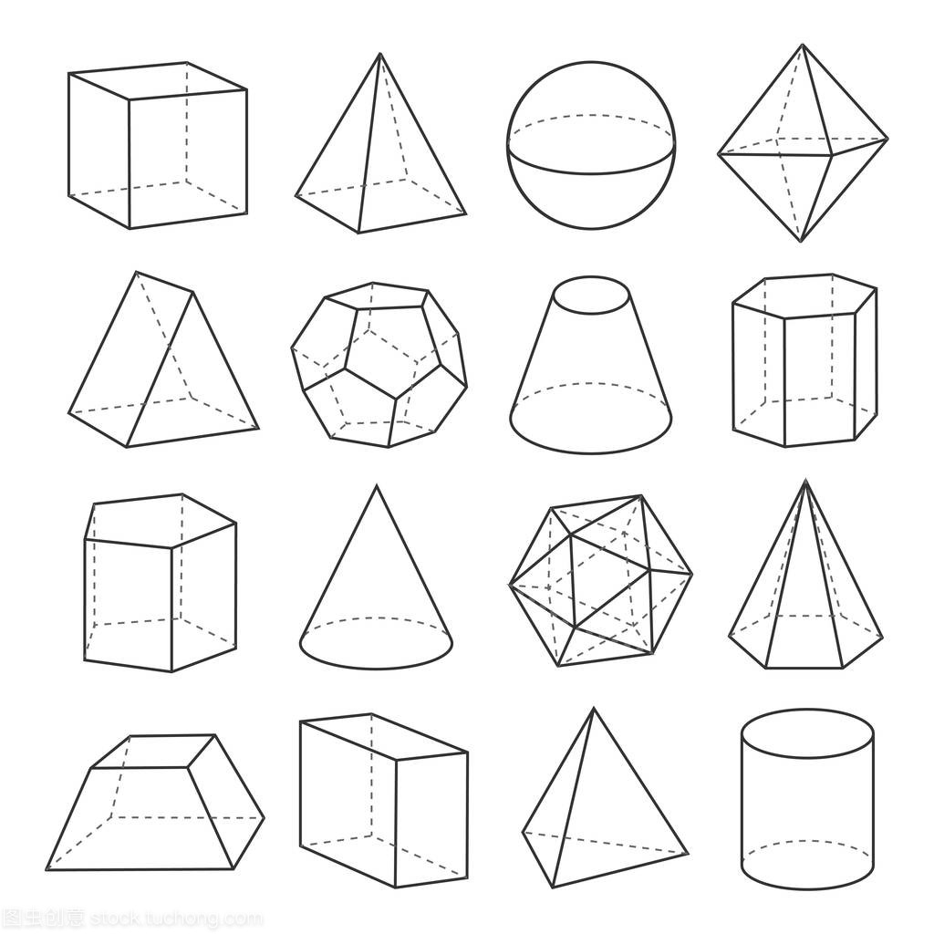
3.3 幂函数
思维篇
素养篇
知识篇

Slide 3
先看几个实例．
(1)如果张红以1元/kg的价格购买了某种蔬菜w kg，
那么她需要支付p＝w元，这里p是w的函数；
(2)如果正方形的边长为a，那么正方形的面积S＝a²，
这里S是a的函数；
(3)如果立方体的棱长为b，那么立方体的体积V＝b³，
这里V是b的函数；
y=x
y=x²
y=x³

Slide 4
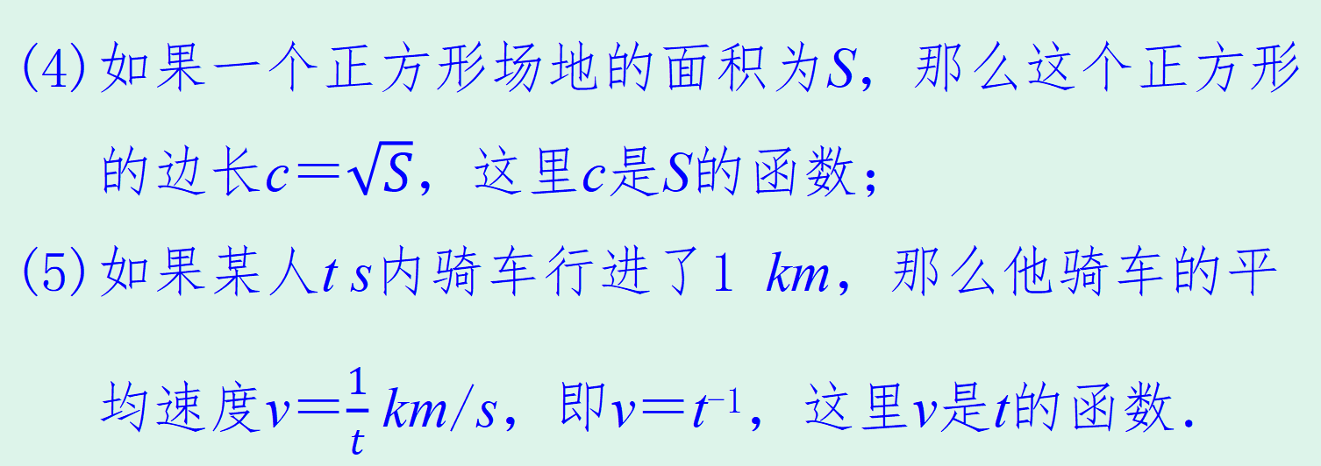
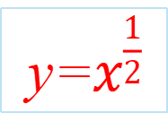
(4)如果一个正方形场地的面积为S，那么这个正方形
的边长c＝$$\sqrt{S}$$，这里c是S的函数；
(5)如果某人t s内骑车行进了1 km，那么他骑车的平
均速度v＝$$\frac{1}{t}$$ km/s，即v＝t⁻¹，这里v是t的函数．
y=$$x^{\frac{1}{2}}$$
y=x⁻¹
观察(1)～(5)中的函数解析式，它们有什么共同特征？

Slide 5
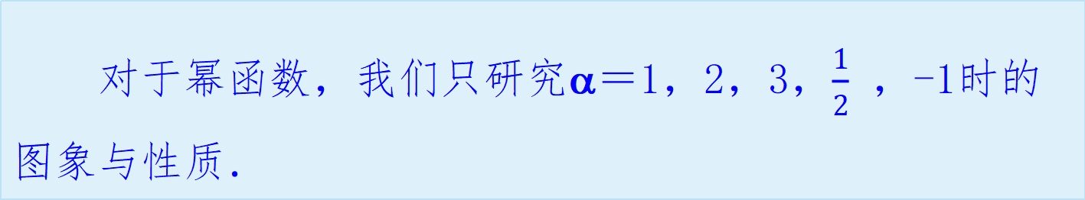
1
幂函数
幂函数的概念:
一般地,函数 y=x^{α} 叫做幂函数，其中x是自变量，
α是常数.
对于幂函数，我们只研究α＝1，2，3，$$\frac{1}{2}$$ ，-1时的图象与性质．

Slide 6
练一练
下列函数中，哪几个函数是幂函数？
答案: (1)

Slide 7
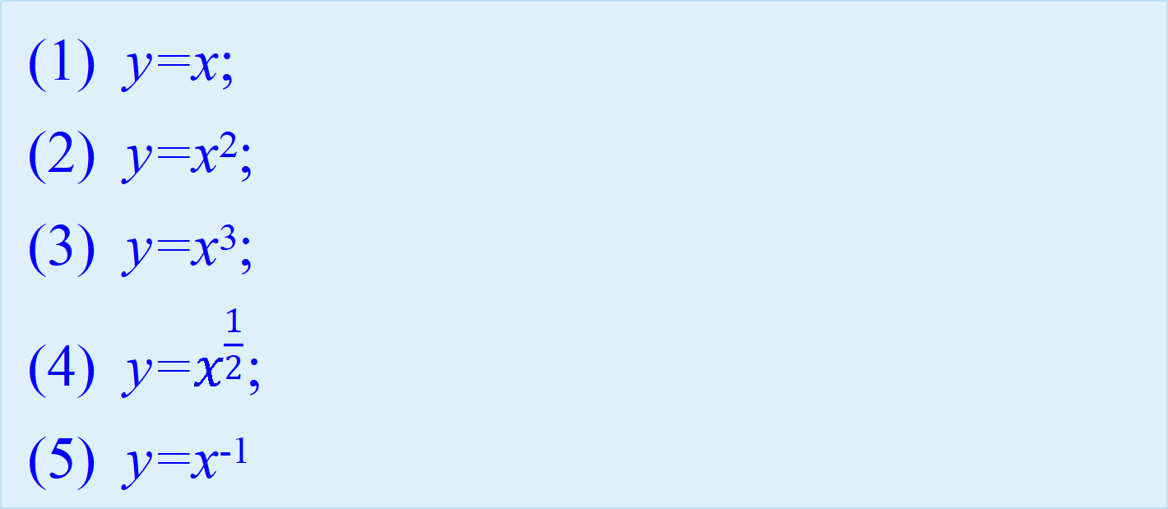
2
幂函数的性质
在同一坐标系中分别作出如下函数的图象：
(1) y=x;
(2) y=x²;
(3) y=x³;
(4) y=$$x^{\frac{1}{2}}$$;
(5) y=x⁻¹

Slide 8
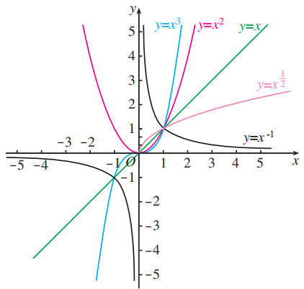
观察各函数图象，分析以下几个方面的性质：
定义域？
值 域？
单调性？
奇偶性？
定 点？

Slide 9
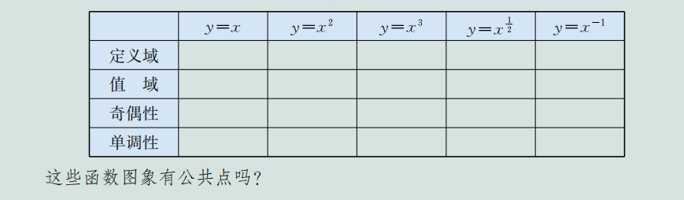
观察函数图象并结合函数解析式，将你发现的结论写在下表内．

Slide 10
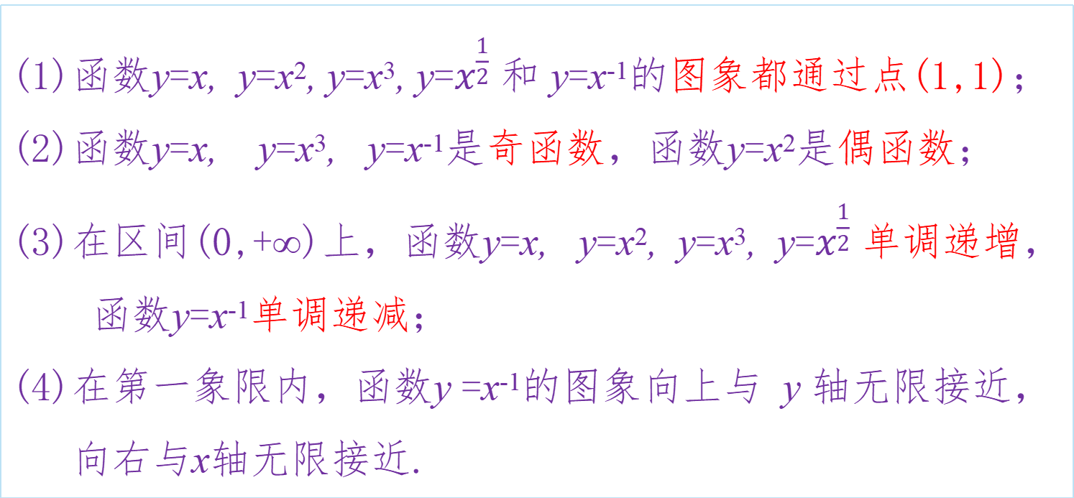
对照图象和表格，易得如下性质：
(1)函数y=x, y=x², y=x³, y=$$x^{\frac{1}{2}}$$ 和 y=x⁻¹的图象都通过点(1,1)；
(2)函数y=x, y=x³, y=x⁻¹是奇函数，函数y=x²是偶函数；
(3)在区间(0,+∞)上，函数y=x, y=x², y=x³, y=$$x^{\frac{1}{2}}$$ 单调递增，
函数y=x⁻¹单调递减；
(4)在第一象限内，函数y =x⁻¹的图象向上与 y 轴无限接近，
向右与x轴无限接近.

Slide 11
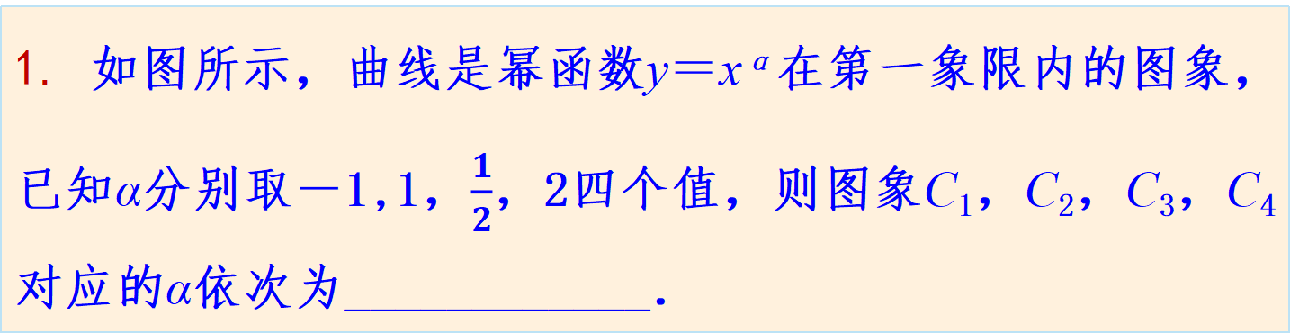
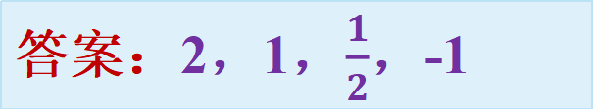
练一练
1. 如图所示，曲线是幂函数y＝x^{α}在第一象限内的图象，已知α分别取－1,1，$$\frac{1}{2}$$，2四个值，则图象C₁，C₂，C₃，C₄对应的α依次为____________．
答案：2，1，$$\frac{1}{2}$$，-1

Slide 12
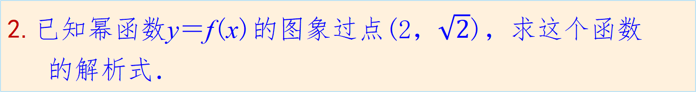
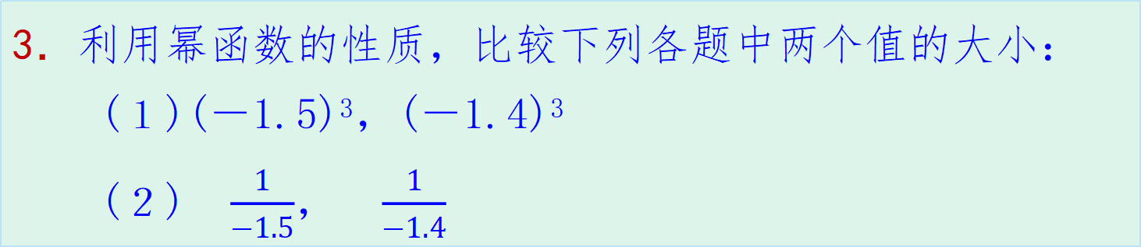
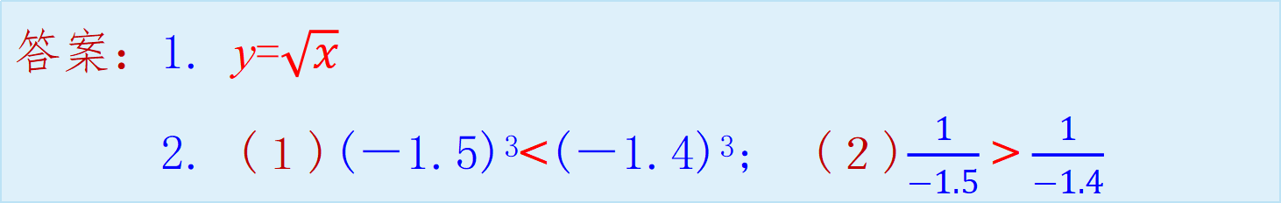
练一练
2.已知幂函数y＝f(x)的图象过点(2，$$\sqrt{2}$$)，求这个函数
的解析式．
3．利用幂函数的性质，比较下列各题中两个值的大小：
(１)(－1.5)³，(－1.4)³
(２) $$\frac{1}{−1.5}$$， $$\frac{1}{−1.4}$$
答案：1. y=$$\sqrt{x}$$
2. (１)(－1.5)³<(－1.4)³; (２)$$\frac{1}{−1.5}$$ > $$\frac{1}{−1.4}$$

Slide 13
3.3 幂函数
思维篇
素养篇
知识篇

Slide 14
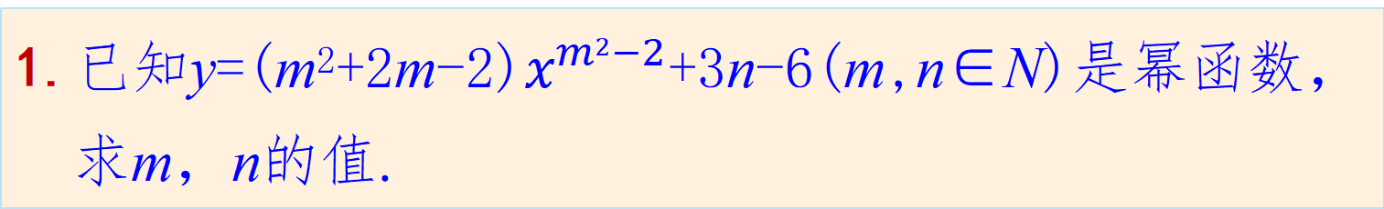
1.已知y=(m²+2m-2)$$x^{m2−2}$$+3n-6(m,n∈N)是幂函数，
求m，n的值.
解：由m²+2m-2=1 得 m=-3(舍), 或m=1 ；
由3n-6=0 得 n=2
逻辑推理
方法：根据幂函数的定义，令系数为1，常数为0, 联立解方
程组即可.

Slide 15
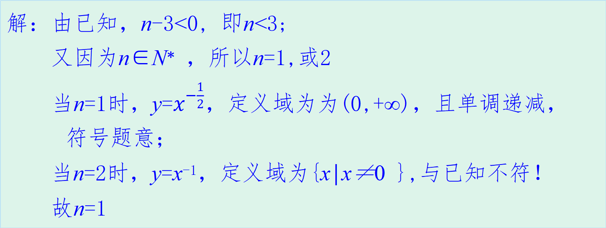
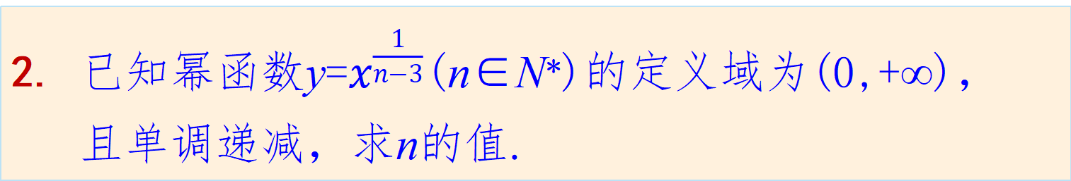
2. 已知幂函数y=$$x^{\frac{1}{n−3}}$$(n∈N*)的定义域为(0,+∞)，
且单调递减，求n的值.
解：由已知，n-3<0, 即n<3;
又因为n∈N* ，所以n=1,或2
当n=1时，y=$$x^{−\frac{1}{2}}$$，定义域为为(0,+∞)，且单调递减，
符号题意；
当n=2时，y=x⁻¹，定义域为{x│x≠0 },与已知不符！
故n=1
逻辑推理
方法：依据幂函数定义求出参数值后，要代回解析式中检验，
看其它的条件是否也满足.

Slide 16
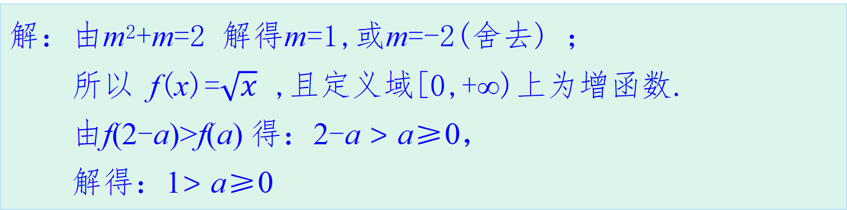
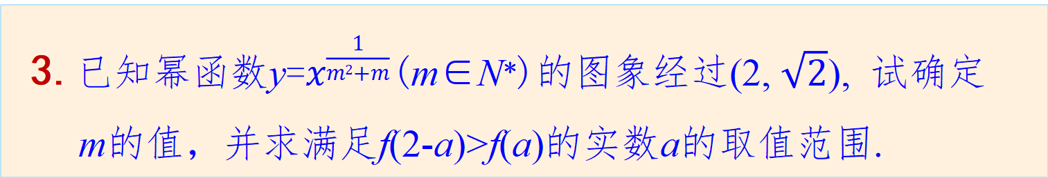
3.已知幂函数y=$$x^{\frac{1}{m2+m}}$$(m∈N*)的图象经过(2, $$\sqrt{2}$$), 试确定
m的值，并求满足f(2-a)>f(a)的实数a的取值范围.
解：由m²+m=2 解得m=1,或m=-2(舍去) ；
所以 f(x)=$$\sqrt{x}$$ ,且定义域[0,+∞)上为增函数.
由f(2-a)>f(a) 得：2-a > a≥0，
解得：1> a≥0
逻辑推理
方法：利用待定系数法求出参数m，进而利用幂函数的单调
性解不等式即可.

Slide 17
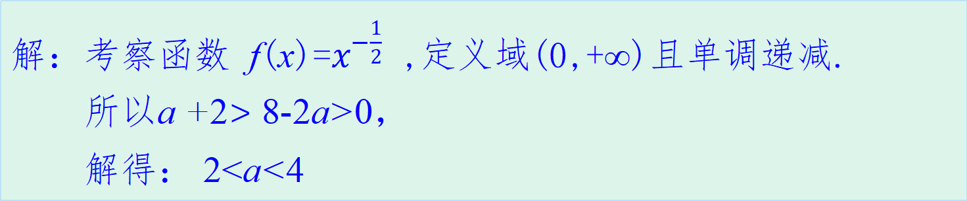
4.若(a+2)^{-0.5}<(8-2a)^{-0.5}，求实数a的取值范围.
数据分析
解：考察函数 f(x)=$$x^{−\frac{1}{2}}$$ ,定义域(0,+∞)且单调递减.
所以a +2> 8-2a>0，
解得： 2<a<4
方法：逆向运用函数的单调性，把函数式的不等关系化归
为参数式的不等关系，从而解出参数范围.

Slide 18
3.3 幂函数
思维篇
素养篇
知识篇

Slide 19
1.已知f(x)=(k²-k-1)x^{k}(k∈R)是幂函数，且在区间
(0,+∞)内函数图象是上升的.
(1)求实数k的值；
(2)若存在实数a,b,使得函数f(x)在区间[a,b]上的
值域为[a,b]，求实数a,b的值.
逻辑推理 + 数形结合
解：(1)由已知，得k²-k-1=1，解得k=-1,或k=2;
又f(x)在区间(0,+∞)内函数图象是上升的,
所以k=2
(2)由已知条件，结合函数y=x²图象，得a²=a, b²=b,
且a<b; 解得：a=0,b=1

Slide 20
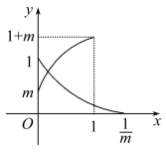
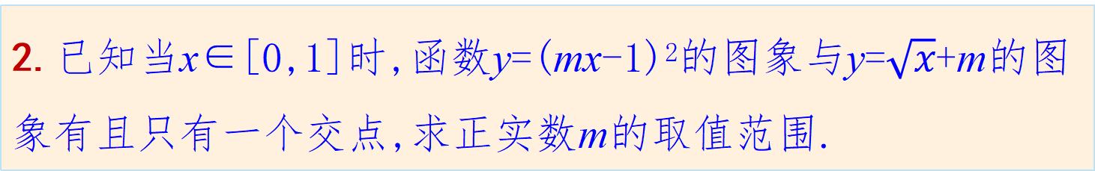
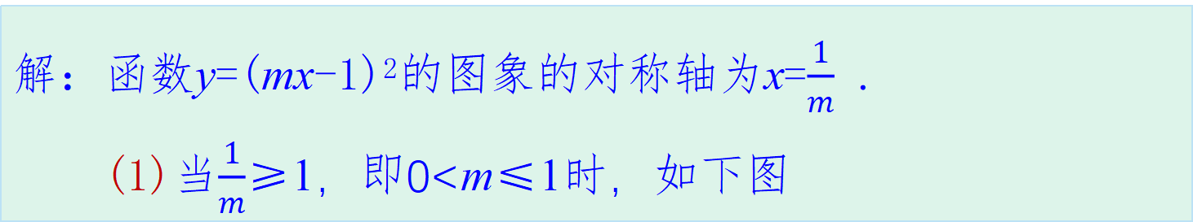
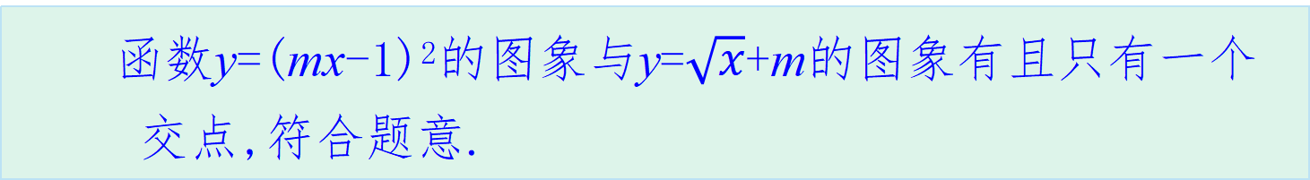
2.已知当x∈[0,1]时,函数y=(mx-1)²的图象与y=$$\sqrt{x}$$+m的图象有且只有一个交点,求正实数m的取值范围.
数形结合 + 分类讨论
解：函数y=(mx-1)²的图象的对称轴为x=$$\frac{1}{m}$$ .
(1)当$$\frac{1}{m}$$≥1，即0<m≤1时，如下图
函数y=(mx-1)²的图象与y=$$\sqrt{x}$$+m的图象有且只有一个
交点,符合题意.

Slide 21
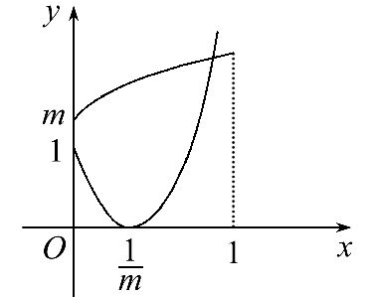
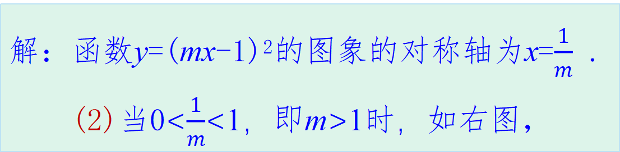
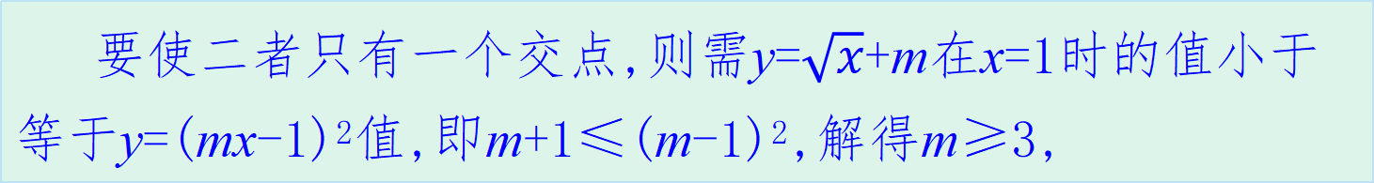
2.已知当x∈[0,1]时,函数y=(mx-1)²的图象与y=$$\sqrt{x}$$+m的图象有且只有一个交点,求正实数m的取值范围.
数形结合 + 分类讨论
解：函数y=(mx-1)²的图象的对称轴为x=$$\frac{1}{m}$$ .
(2)当0<$$\frac{1}{m}$$<1，即m>1时，如右图，
要使二者只有一个交点,则需y=$$\sqrt{x}$$+m在x=1时的值小于等于y=(mx-1)²值,即m+1≤(m-1)²,解得m≥3,
综合(1)(2),正实数m的取值范围是(0,1]∪[3,+∞).

Slide 22
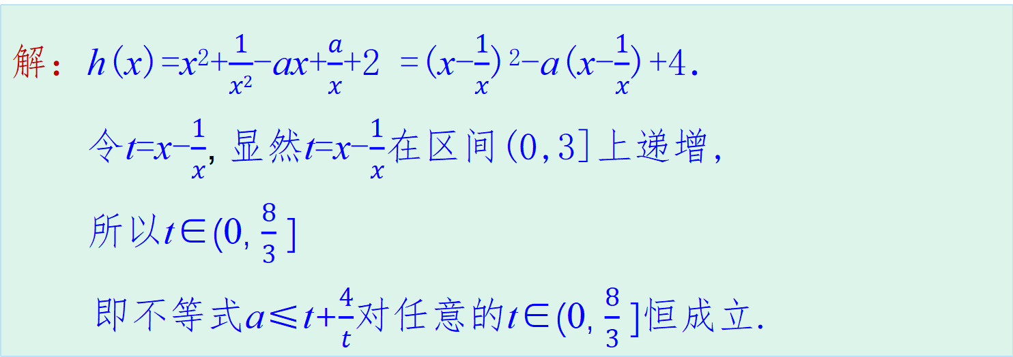
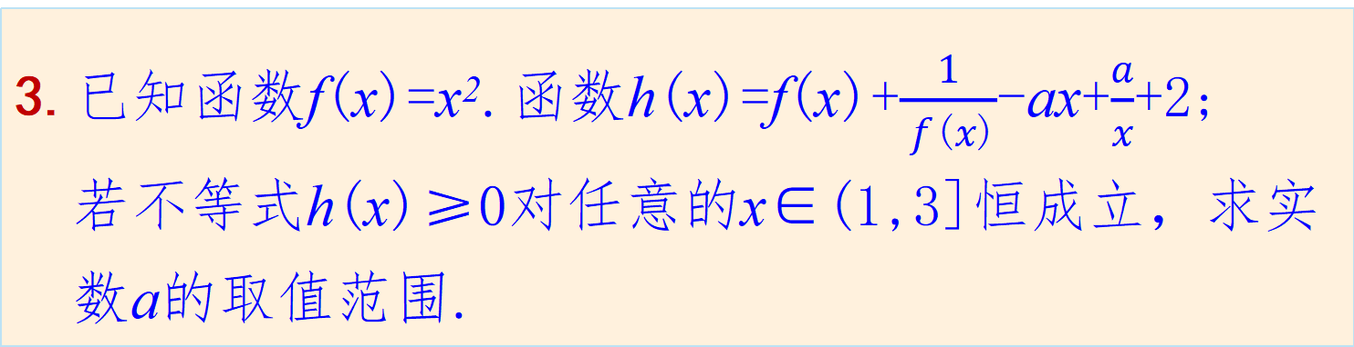
3.已知函数f(x)=x².函数h(x)=f(x)+$$\frac{1}{ f(x)}$$-ax+$$\frac{a}{x}$$+2;
若不等式h(x)≥0对任意的x∈(1,3]恒成立，求实
数a的取值范围.
转化与化归
解：h(x)=x²+$$\frac{1}{x2}$$-ax+$$\frac{a}{x}$$+2 =(x-$$\frac{1}{x}$$)²-a(x-$$\frac{1}{x}$$)+4．
令t=x-$$\frac{1}{x}$$, 显然t=x-$$\frac{1}{x}$$在区间(0,3]上递增,
所以t∈(0, $$\frac{8}{3}$$ ]
即不等式a≤t+$$\frac{4}{t}$$对任意的t∈(0, $$\frac{8}{3}$$ ]恒成立.

Slide 23
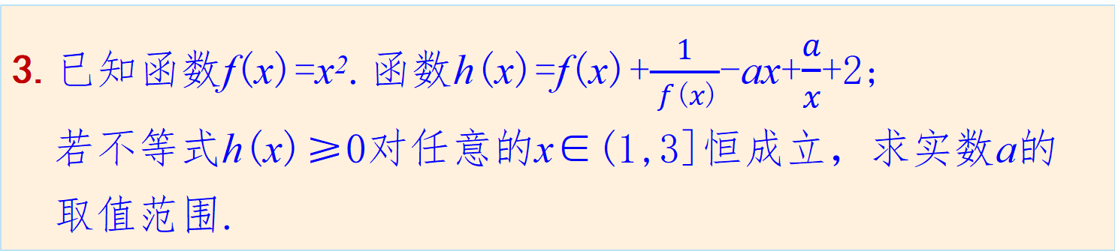
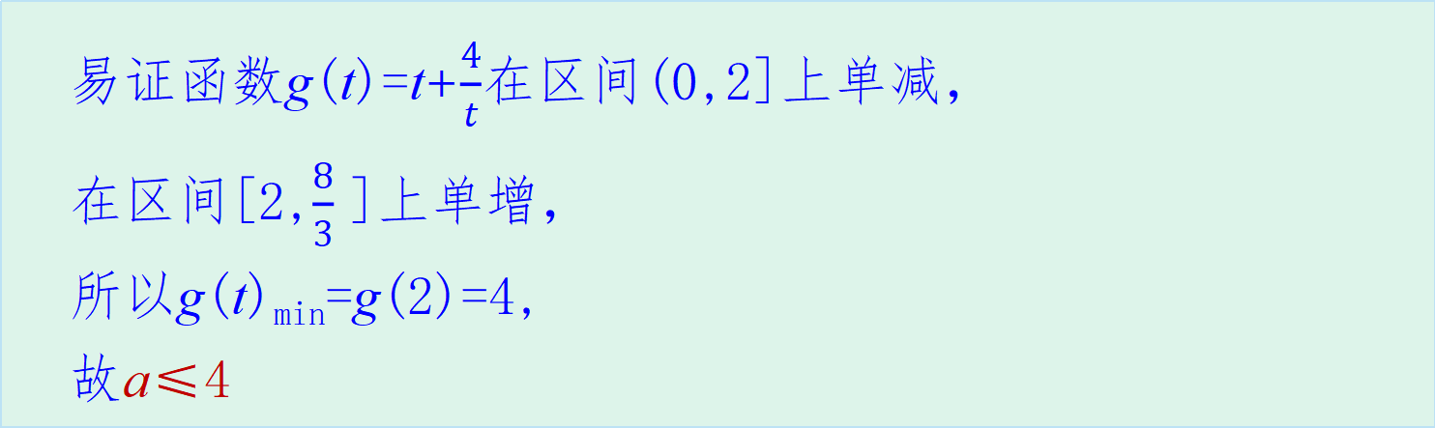
3.已知函数f(x)=x².函数h(x)=f(x)+$$\frac{1}{ f(x)}$$-ax+$$\frac{a}{x}$$+2;
若不等式h(x)≥0对任意的x∈(1,3]恒成立，求实数a的
取值范围.
转化与化归
易证函数g(t)=t+$$\frac{4}{t}$$在区间(0,2]上单减，
在区间[2,$$\frac{8}{3}$$ ]上单增，
所以g(t)_{min}=g(2)=4,
故a≤4
方法：通过换元及分离参数，转化为函数在区间上的最小
值问题.

Slide 24
课堂小结
一、本节课学习的新知识
幂函数的概念
幂函数的性质
幂函数性质的应用

Slide 25
课堂小结
二、本节课提升的核心素养
数据分析
逻辑推理
数学运算

Slide 26
课堂小结
三、本节课训练的数学思想方法
换元思想
分类讨论
转化与化归

Slide 27
01
基础作业： .
作业
02
能力作业： .
03
拓展延伸：（选做）

Slide 28
给授课教师的建议：
1. 素养篇与思维篇中的问题，建议以学生分析为主，由
学生思考、探究、讨论，得出解决方案，教师适时点
拨即可;
2. 原PPT上的“分析”文本框内容，仅供教师参考，上
课前建议删除，使问题解决的过程得以原生态呈现.
（本页可以删了！）

